Slide 3
짬뽕
AJOU CLUBS
미디어 201523535 이소연
미디어 201621016 이영준
사이버보안 201320892 나도훈
Notes:
팀 : 짬뽕
프로젝트 : AJOU CLUBS
팀원 : 이소연, 이영준, 나도훈

Slide 4
CONTENTS

Slide 5
CONTENTS
01 프로젝트 개요
02 제공 기능
03 사용자 인터랙션 시나리오
04 데이터베이스 스키마
05 데이터베이스 스키마 쿼리
06 시스템 구조
07 개발환경

Slide 6
01 프로젝트 개요
아주대
중앙 갤러리
중앙
동아리
소학회
테마별
학과별

Slide 7
01 프로젝트 개요
1.
아주대의
모든 동아리를
테마별, 학과별로 나누어 소개해 주어 아주대 생들의
동아리 접근성을 높인다.
2.
DC인사이드의
갤러리 형식을 빌려
각 동아리의 갤러리에서
회원, 비회원들의 자유로운 소통을 가능하게 한다.
3.
중앙 갤러리를 통해
아주대 내
모든 동아리 간의
소통 및 홍보의 장을 열어준다.

Slide 8
02 제공 기능
1.
앱 가입
2.
자동
로그인
기능
아주대 이메일 인증
(아주대생)
앱을 실행시킬 때
기존의 로그인을
아웃하지 않은 상태이면
자동 로그인 기능 실행

Slide 9
02 제공 기능
1.
동아리 이름 검색 기능
+
실시간 인기 글
2.
앱, 동아리 소식 및 광고 배너
5.
소학회
↓
단과별
↓
학과별
↓
각 소학회 갤러리
3.
메인 화면
3.
중앙 갤러리
(자유게시판)
각 동아리 회장은
중앙 갤러리 상단에
동아리 공지
띄울 수 있음.
4.
중앙 동아리
↓
동아리 분야별
↓
각 동아리 갤러리
4.
동아리
갤러리
동아리 소개 페이지 + 자유게시판
운영진은 상단에 동아리 공지 띄울 수 있음.

Slide 10
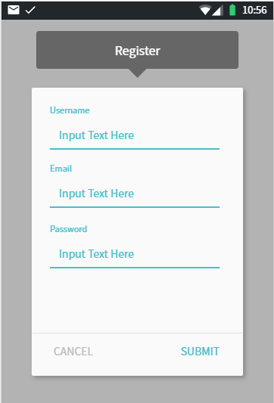
03 사용자 인터랙션 시나리오
1.
앱 가입
1. 이름, Email, password를 입력
2. 아주대 학생 메일 인증
3. 가입 완료

Slide 11
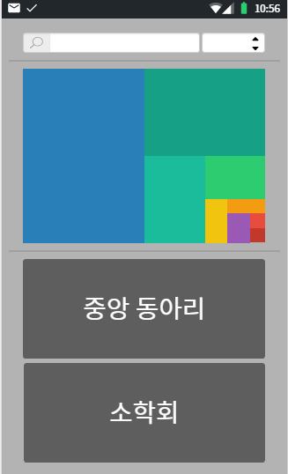
03 사용자 인터랙션 시나리오
2.
메인 화면
1. 동아리 검색 및 실시간 인기 글 확인
2. 동아리 소식 및 광고 배너를 첨부하여
유저가 이미지를 선택하면 해당 페이지로 이동
3. 중앙 동아리 및 소학회를
각 분류 학과별로 나눠서
사용자의 기호에 맞게 볼 수 있다.

Slide 12
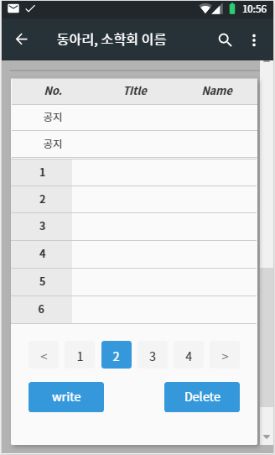
03 사용자 인터랙션 시나리오
3.
중앙 갤러리
동아리 갤러리
1. 중앙 갤러리는
앱 회원 누구나 이용 가능
2. 동아리 운영진은
공지사항 등록 및 동아리 회원 관리 가능
3. 동아리 회원들은 자유롭게 갤러리 사용
4. 각 동아리의 갤러리의
운영 지침에 따라 동아리 비회원은 갤러리 사용권을 얻을 수 있음

Slide 13
04 데이터베이스 스키마
Sort Table
idClubSort (PK, NN, INT(3))
sortName (VARCHAR(45))
Member Table
idMember (PK, NN, INT(5))
email (NN, VARCHAR(100))
password (NN, VARCHAR(20))
name (NN, VARCHAR(45))
Major Table
idMajor (PK, NN, INT(3))
ajouFaculty (VARCHAR(45))
ajouMajor (VARCHAR(45))

Slide 14
04 데이터베이스 스키마
idClub (PK, NN, INT(11))
clubName (VARCHAR(45))
idAjouSort (NN, FK - Sort 테이블(idClubSort), INT(3))
idAjouMajor (NN, FK - Major 테이블(idMajor), INT(3))
idAjouClassification (NN, FK - Classification 테이블(idClassification), INT(3))
Club Table
Classification Table
idClassification (PK, NN, INT(3))
themaName (VARCHAR(45))

Slide 15
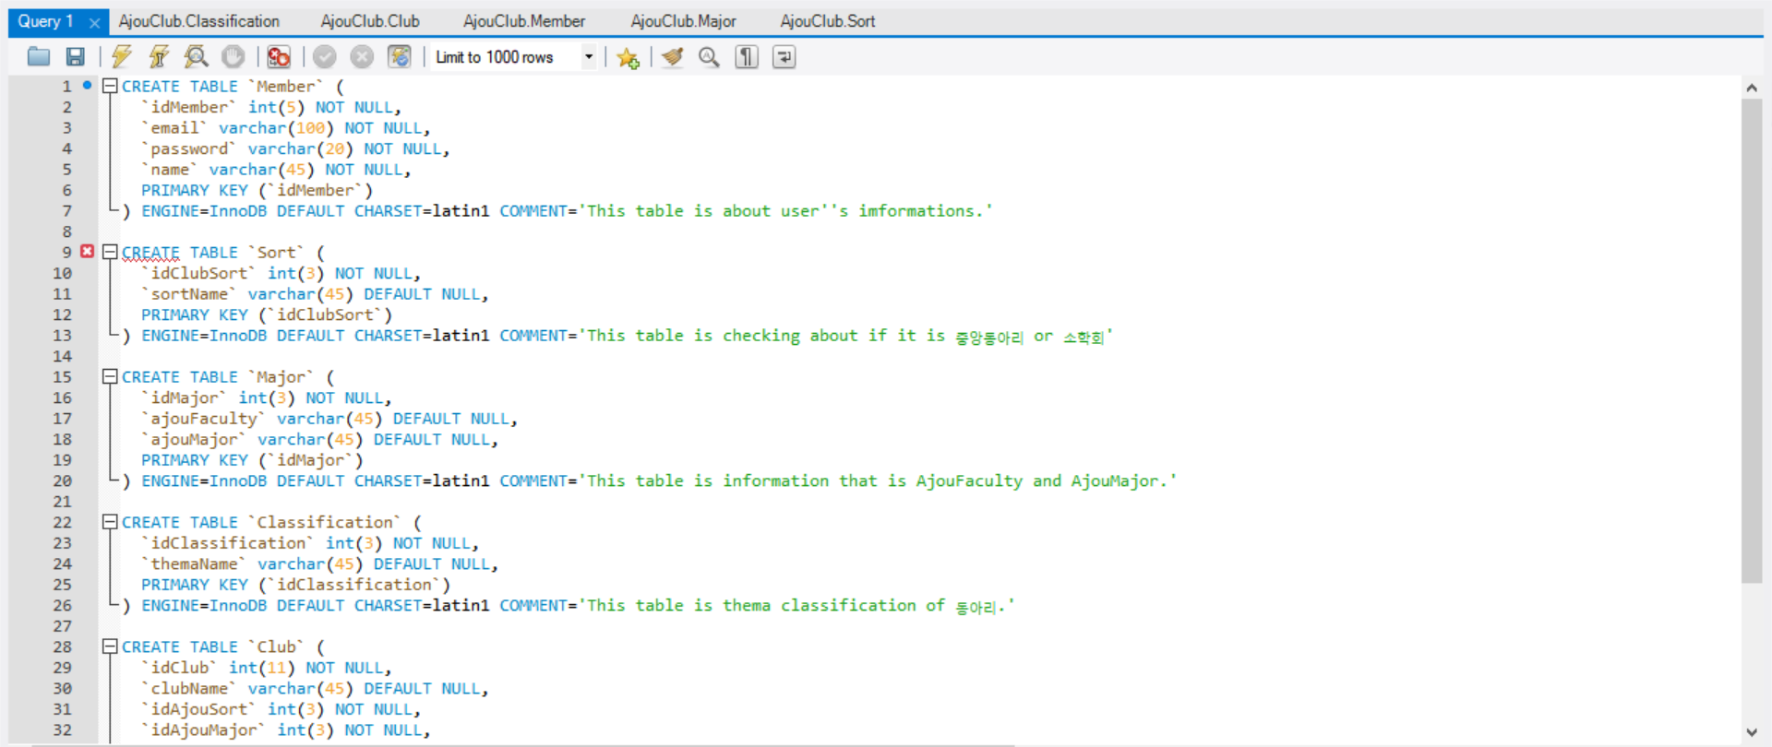
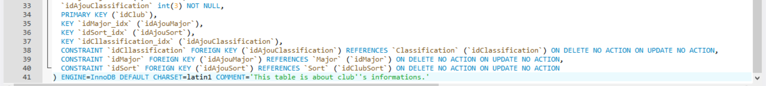
05 데이터베이스 스키마 쿼리
데이터 베이스 스키마 생성

Slide 16
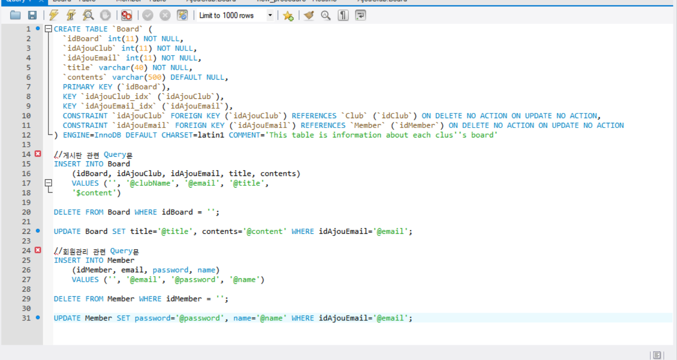
05 데이터베이스 스키마 쿼리
데이터 베이스 스키마 생성 및 서비스 기능

Slide 17
06 시스템 구조
App Server
App Server
Push하기 위한 메시지 날림
Push Server
Web Server
유저의 Device Token
DB
Push 알림
App Server에는 Web Server와 DB가 올라가 있고 User들은 앱을 실행하면 Web server에서 돌아가는 App과 연동되어 사용됨.
App에서 가입이나 글쓰기, 공지 및 회원관리등은 DB로 Query가 날아가 Update가 된다.
App server 이외에 Push 알림을 위해 Push server를 하나 만들어서
사용자의 디바이스 토큰을 받아 Push 알림을 함.

Slide 18






07 개발 환경

Slide 19
END

Slide 20
END
QNA

